Slide 1
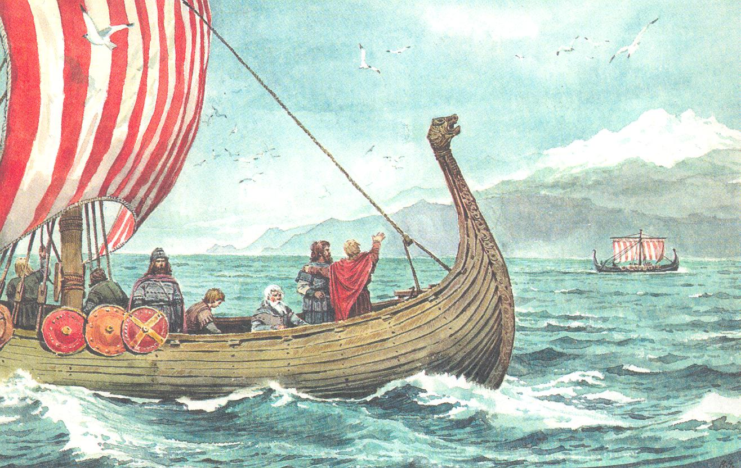
ГЕОГРАФИЯ В ЭПОХУ СРЕДНЕВЕКОВЬЯ (5 – 15 ВЕКА)
Презентация по географии
5 класс

Slide 2
Достижения арабов:
Завоевательские походы арабов (7 век) – образование арабского халифата;
Образование арабской культуры;
Распространение арабского языка;
Развитие математики, астрономии, химии, медицины, географии;
Путешествия арабов, ориентирование по звездам и компасу, составление точных карт мира, описание стран.

Slide 5
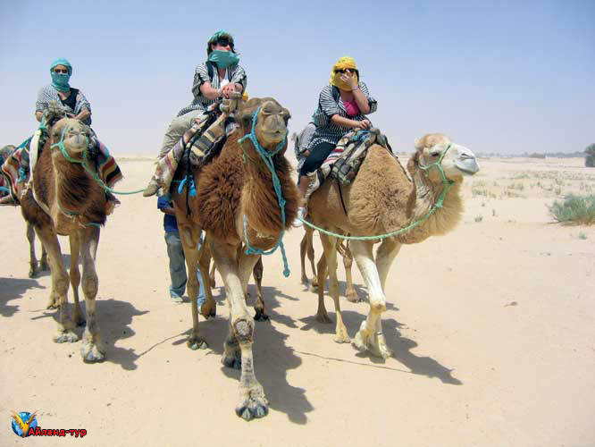
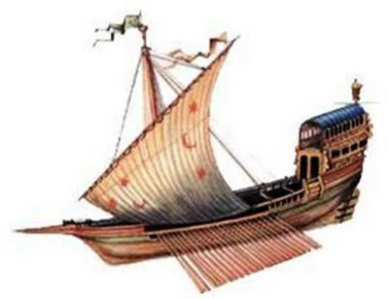
Арабские путешествия
Проложили древние караванные пути через Сахару, открыли ее южный край,
назвав его САХЕЛЬ («берег пустыни»);
2. Проплывали у восточных берегов Африки до Мадагаскара;
3. Плавали вдоль берегов Индии и Китая;
4. Доплывали до Канарских островов.

Slide 6
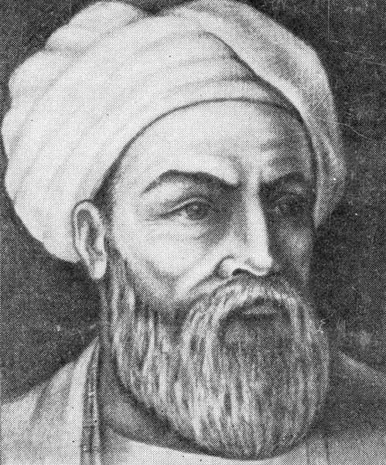
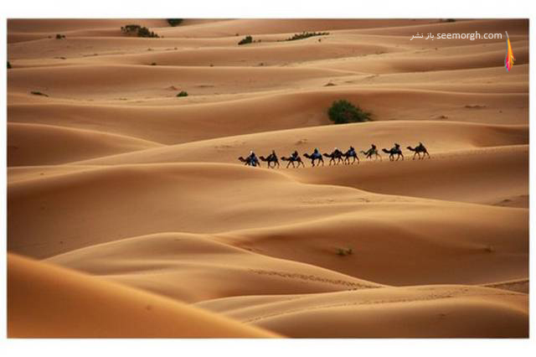
Абу Абдаллах Ибн Баттута
Самый известный из арабских путешественников.
В 14 веке он объехал и исследовал почти все
страны Азии и Северной Африки, пересек Сахару.
Подробно описал города и страны, представил
сведения о полезных ископаемых.

Slide 7
Проследите по карте маршруты путешествий Ибн Баттуты

Slide 8
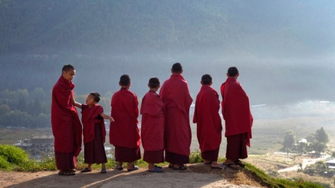
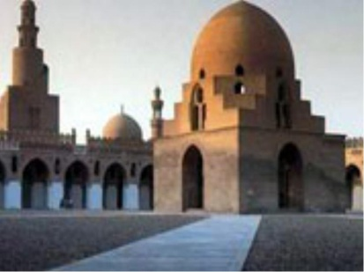
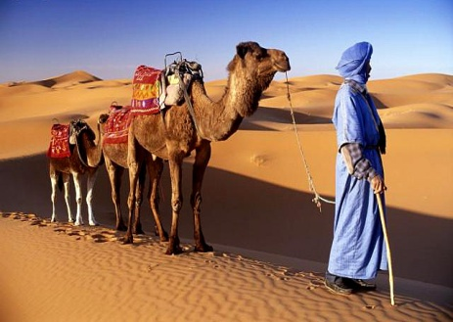
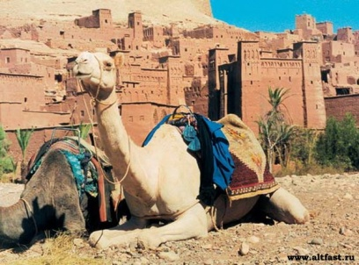
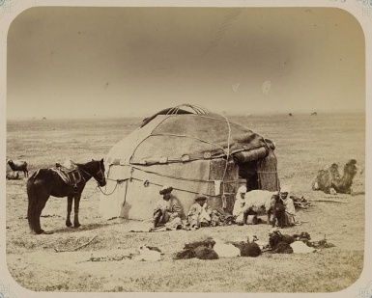
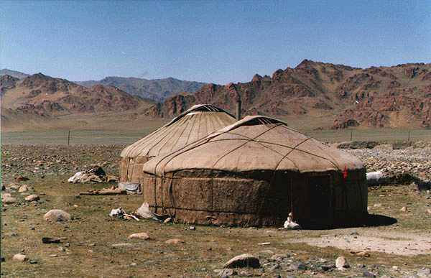
По суше из Индии и Китая двигались буддийские монахи, купцы и путешественники для освоения новых территорий Азии.
Их путь лежал через пустыни Центральной Азии, Тибет и Гималаи.
Странствуя, они собирали различные сведения о природе и народах Азии.
Большую роль в освоении просторов Азии сыграли скотоводы-кочевники.

Slide 9
ОСВОЕНИЕ АЗИИ

Slide 11
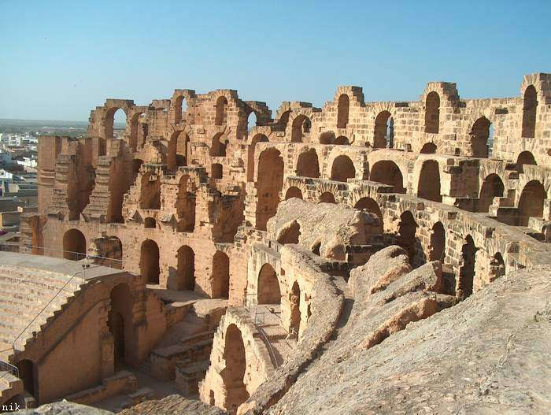
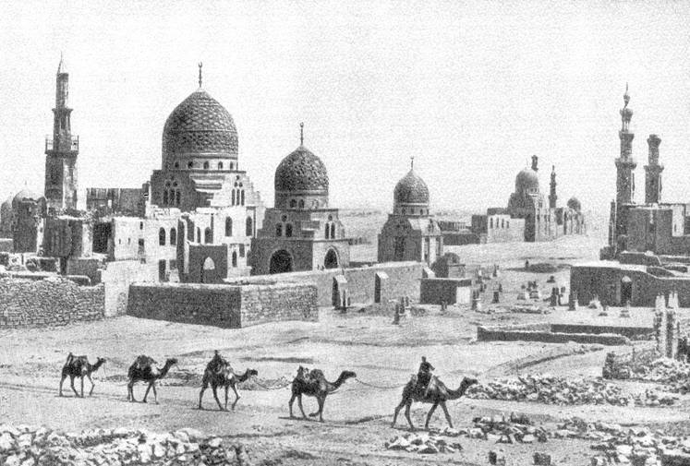
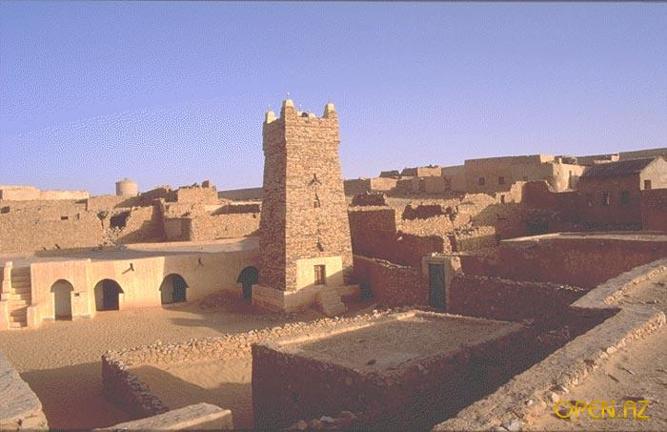
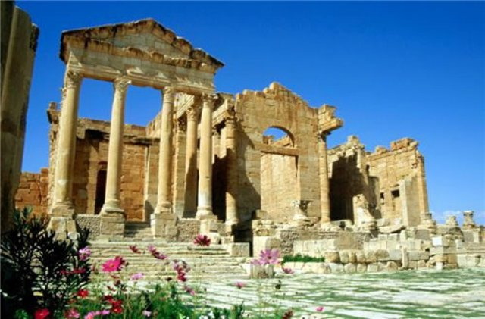
Древние города Азии

